Slide 1
Отчет о результатах работы администрации Шадейского сельского поселения в 2012 году

Slide 2
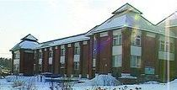
паспорт
поселения
Шадейское сельское поселение Кунгурского муниципального района Пермского края расположено в центральной части Кунгурского района.
Общая площадь поселения составляет 12 510 Га.
Административным центром является поселок Шадейка.
Глава поселения Миллер В.В.

Slide 3
паспорт
поселения
На территории поселения расположено 17 населенных пунктов
№ п/п | Населенный пункт | Количество жителей, чел.
 |  | 2012 год (факт)
 |  | количество постоянного населения | число хозяйств
1 | пос. Шадейка | 1379 | 412
2 | дер. Большая Шадейка | 119 | 42
3 | дер. Кокоры | 189 | 58
4 | дер. Разепино | 16 | 9
5 | дер. Ульяново | 10 | 5
6 | н.п. Шадейская Будка | 5 | 2
7 | село Жилино | 282 | 84
8 | дер. Балалы | 33 | 16
9 | дер. Березово | 22 | 10
10 | дер. Блиново | 13 | 5
11 | дер. Голубята | 6 | 2
12 | дер. Камышево | 34 | 9
13 | дер. Лудино | 23 | 7
14 | дер. Масленники | 130 | 46
15 | дер.Понаморевка | 70 | 16
16 | дер. Тураи | 24 | 12
17 | дер. Хохлово | 10 | 4

Slide 4
Демография 2012 год
паспорт
поселения
Родилось – 37 человек
Умерло – 32 человека
Зарегистрировано браков – 17
Расторгнуто браков - 8
Население на 01.01.2013 г. составляет – 2365 человек, в т.ч.:
Дети дошкольного возраста – 364 человека;
Дети от 7 до 18 лет – 479 человек;
Трудоспособное население - 1087 человек;
Население пенсионного возраста – 435 человек;
Число хозяйств - 739.

Slide 5
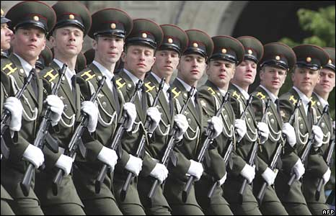
паспорт
поселения
На территории Шадейского сельского поселения:
Военнообязанных – 544 человека
Призывников – 55 человек
Призвано в Российскую армию – 11 человек
Участников и инвалидов ВОВ – 3 человека

Slide 6
паспорт
поселения
На балансе Шадейского сельского поселения находится пять муниципальных учреждений:
Шадейское поселение
Администрация Шадейского сельского поселения
Совет депутатов
Шадейский Центр Досуга
Жилинский Центр Досуга
Шадейская библиотека
Филиал: Жилинская библиотека

Slide 7
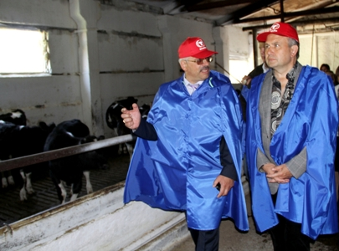
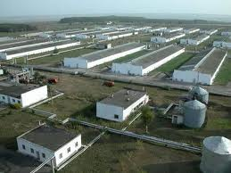
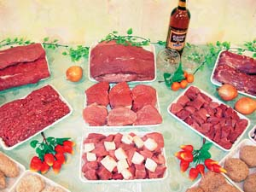
Бюджетообразующие предприятия
паспорт
поселения
ООО «Телец-Агро»

Slide 8
Совет депутатов Шадейского сельского поселения
исполнение
полномочий
исполнение
полномочий
Советом депутатов за 2012 год:
проведено 12 заседаний
принято решений 44
Основные вопросы заседаний совета депутатов:
«О бюджете Шадейского сельского поселения на 2013 год и плановый период 2014-2015»;
«Об утверждении Единого реестра муниципальной собственности Шадейского сельского поселения на 2013 год»;
«О дополнительном мерах поддержки социально-ориентированным общественным объединениям пожарной охраны и добровольным пожарным»;
Об учреждении МУП «Центральное»;

Slide 9
исполнение
полномочий
Администрация Шадейского сельского поселения
Администрацией Шадейского сельского поселения за 2012 год издано:
- 147 постановлений;
- 76 распоряжений;
Основные постановления администрации:
«Об утверждении плана мероприятий по противодействию терроризму на территории Шадейского сельского поселения» № 31 от 29.03.2012;
«Об организации водоснабжения п. Шадейка в период паводка» № 41 от 06.04.2012;
«Об утверждении целевой программы «Проведение капитального ремонта многоквартирных домов в Шадейском сельском поселении» № 48 от 04.05.2012;
«Об утверждении муниципальной целевой программы «Обеспечение первичных мер пожарной безопасности на территории Шадейского сельского поселения на 2013-2015 годы»» № 102 от 19.09.2012
«О проведении открытого аукциона в электронной форме на право заключения муниципального контракта на строительство объекта: «Газопровод высокого давления и ПГБ для газоснабжения 6 жилых домов по ул. Заречная в п. Шадейка»» № 121 от 07.11.2012

Slide 10
Администрация Шадейского сельского поселения в 2012 году
исполнение
полномочий
Выдано:
1058 справок;
127 доверенностей;
8 завещаний;
Во временное пользование по договору аренды населению предоставлено 24 земельных участка.

Slide 12
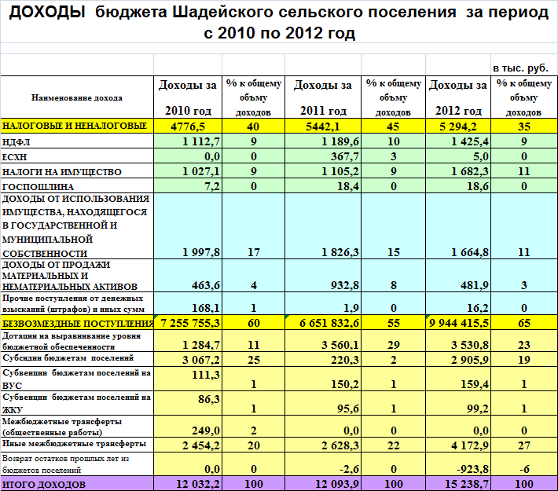

Slide 15
Расходы бюджета Шадейского сельского поселения
исполнение
полномочий

Slide 16
Жилищно-коммунальное хозяйство
исполнение
полномочий
Основные предприятия сферы ЖКХ Шадейского сельского поселения:
ООО «Телец-Агро»
осуществляет забор воды из реки Бабка;
ООО «ЖЭК»
- предоставляет услуги водоснабжения и водоотведения на территории пос. Шадейка и дер. Кокоры;
- является управляющей организацией на многоквартирных домах расположенных по адресу: пос. Шадейка, ул. Заречная д. 1, ул. Заречная д. 2, ул. Заречная д. 3, ул. Заречная д. 4, ул. Заречная д. 5, ул. Заречная д. 6.
оказывает транспортные услуги по вывозу твердых бытовых отходов;
ТСЖ «Шадейское-1»
осуществляет с 01.02.2013 года содержание многоквартирных домов по адресу: пос. Шадейка, ул. Мира, д. 1, ул. Мира, д. 2, ул. Мира, д. 3, ул. Мира, д. 4, ул. Советская, д. 1;
МУП «Центральное»
-оказывает услуги по теплоснабжению и горячему водоснабжению населению и объектам социальной сферы в пос. Шадейка;

Slide 17
Перечень основных мероприятий в сфере ЖКХ
исполнение
полномочий
Наименование работ | Сумма, тыс. руб.
Капитальный ремонт в многоквартирных домах по ул. Заречная, д.5, ул. Мира, д. 1 | 3,433,6
Текущий ремонт тепловых сетей и котельной | 500,00
Текущий ремонт сетей водоснабжения и водоотведения | 75,2
Техническая инвентаризация объектов коммунального хозяйства | 34,5
Текущий ремонт очистных сооружений | 20,9
Всего | 4,064,200

Slide 18
Благоустройство
исполнение
полномочий
Наименование работ | Сумма, тыс. руб.
Подбуртовка свалки | 84,078
Отлов собак | 8,0
Содержание дорог | 244,9
Содержание уличного освещения | 169,401
Приобретение детской площадки | 75,0
Всего | 581,379

Slide 19
Участие в региональных социальных проектах, программах, в 2012 – 2013 году
исполнение
полномочий
Приоритетный региональный проект «Благоустройство» :
уличное освещение с. Жилино, д. Пономаревка, д. Кокоры, д. Б. Шадейка;
ремонт участка дорог в дер. Кокоры;
ремонт участка дорог в дер. Ульяново;
краевой бюджет 508 400,00 руб.
бюджет поселения 69 502,72руб.

Slide 20
Пожарная безопасность за 2012 год
исполнение
полномочий
Личный состав добровольной пожарной охраны – 26 чел.
Имеется пожарный автомобиль – АРС-14 (ЗИЛ -131).
Затраты на пожарную безопасность – 136,5 тыс.
Количество пожаров - 2
Количество погибших от пожара - 2

Slide 21
Комиссии, действующие при администрации Шадейского сельского поселения
исполнение
полномочий
Комиссия по чрезвычайным ситуациям и обеспечение пожарной безопасности – 7 заседаний;
Общественная комиссия по делам несовершеннолетних и защите их прав – 6 заседаний;
Межведомственная комиссия по признанию жилого помещения непригодным для проживания и многоквартирного дома аварийным и подлежащим сносу или реконструкции – 2 заседания;

Slide 22
исполнение
полномочий
Администрация Шадейского сельского поселения в 2012 году
Награждена следующими дипломами:
за 4 место по итогам оценки по достижению наиболее результативных значений показателей социально – экономического развития за 1 квартал 2012 года;
за 3 место по итогам оценки по достижению наиболее результативных значений показателей социально – экономического развития за 9 месяцев 2012 года;

Slide 23
Проблемы Шадейского сельского поселения:
исполнение
полномочий
- проблема несанкционированных свалок в с. Жилино и пос. Шадейка (у очистных).
На несанкционированные свалки мусор сбрасывается и днем и ночью. Свалка отходов, в местах не предназначенных для этого, уродует облик поселения, угрожает экологической обстановке и влияет на здоровье жителей.
Просим жителей поселения не оставаться равнодушными и прекратить сбрасывать отходы производства и потребления на не санкционируемых свалках.
некоторые налогоплательщики - граждане нашего поселения иногда не уплачивают в положенный срок налоги. В связи с этим у них возникает недоимка по налогам.
На сегодняшний день недоимка по налогам в бюджет Шадейского сельского поселения составляет 538 375,65 (пятьсот тридцать восемь тысяч триста семьдесят пять) рублей 65 копеек.
Просим тех кто имеет задолженность по налогам и сборам заплатить налоги.

Slide 24
Перспективы развития Шадейского сельского поселения на 2013 год
исполнение
полномочий
Инвестиционные проекты;
Благоустройство;
Развитие ЖКХ;
Социальные программы;

Slide 25
спасибо
за
внимание

